Slide 1
Introduction hw CCE for Autoshift
Huichao Zhao

Slide 3
将网络互相连接起来要使用一些中间设备（或中间系统），ＩＳＯ的术语称之为中继（relay）系统。根据中继系统所在的层次，可以有以下五种中继系统：
物理层（即常说的第一层、层Ｌ1）中继系统，即转发器（repeater）。
数据链路层（即第二层，层Ｌ2），即网桥或桥接器（bridge）。
网络层（第三层，层Ｌ3）中继系统，即路由器（router）。
网桥和路由器的混合物桥路器（brouter）兼有网桥和路由器的功能。
在网络层以上的中继系统，即网关（gateway）.

Slide 4
集线器 （工作在1层 ）没有存储转发功能 ，是物理层设备
只起信号再生功能
基本功能是信息分发，它把一个端口接收的所有信号向所有端口分发出去。一些集线器在分发之前将弱信号重新生成，一些集线器整理信号的时序以提供所有端口间的同步数据通信。
网桥、交换机 （工作在2层），靠物理地址工作，解决CSMA/CD的冲突问题，网桥基于软件，现在用的不多，只有个概念，交换机是基于硬件的网桥（ASIC）。
网桥： 连接不同子网，使其透明通信，工作在数据链路层，解析数据帧。缺点是无法避免“广播风暴”。
网桥对所接收的信息帧只作少量的包装，而不作任何修改。
网桥可以采用另外一种协议来转发信息。
交换机有存储转发功能 链路层设备，还有三层交换机 具有路由功能
交换机只能识别ＭＡＣ地址。
路由器：（工作在3层）靠逻辑地址工作，提供逻辑寻址，解决广播问题。
连接不同IP 子网的设备，负责寻径和转发，工作在OSI 的网络层。路由器识别ＩＰ地址
路由器连接不同网段 或不同介质的网络
路由器通过路由决定数据的转发，转发策略称为路由选择（routing），路由器了解整个网络，维持互连网络的拓扑，了解网络的状态，因而可使用最有效的路径发送包
用路由器连接的网络可以使用在数据链路层和物理层完全不同的协议。
网关（gateway）工作在应用层，3层机以上：不同子网间的翻译器，对收到的信息进行重新打包。
网关就是一个局域网的出口 ，通常网关地址就是配置在路由器上的那个地址 ，
网关是默认的数据出口。如果你的数据不知道往哪里走的话，那么他会去默认网关那里报道。
路由器包含许多这样的网关，其中之一是默认网关。也就是说数据到了路由器以后，如果不知道自己下一步该怎么走了，那么他会去默认网关那里去报道。
就是这样，因为你是最底层的小战士，所以除非你一个班的战友你可以直接联系，和其他任何人联系都要通过默认网关也就是班长。
几种场合的异构网络互连： 1).异构型局域网，2).局域网与广域网的互联。 3).广域网与广域网的互联。 4).局域网与主机的互联
https://www.zhihu.com/question/21787311

Slide 5
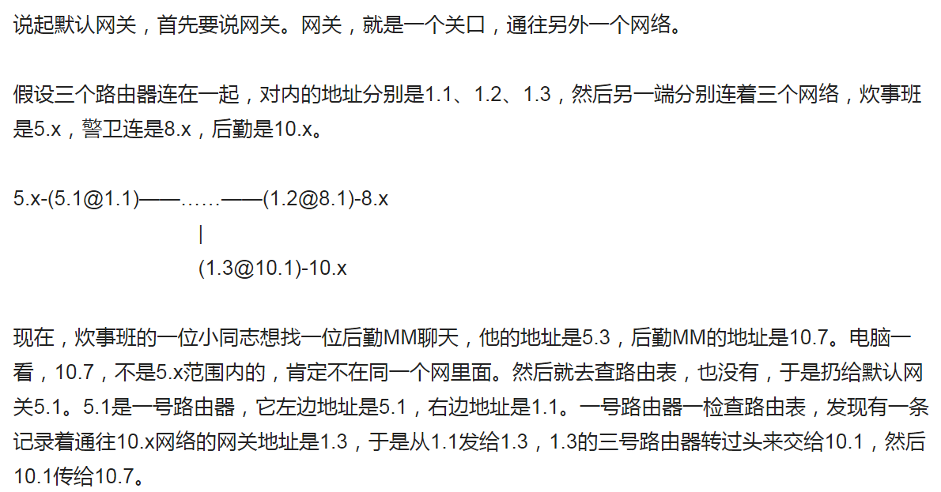
网关和路由器的区别
通常网关地址就是配置在路由器上的那个地址

Slide 6
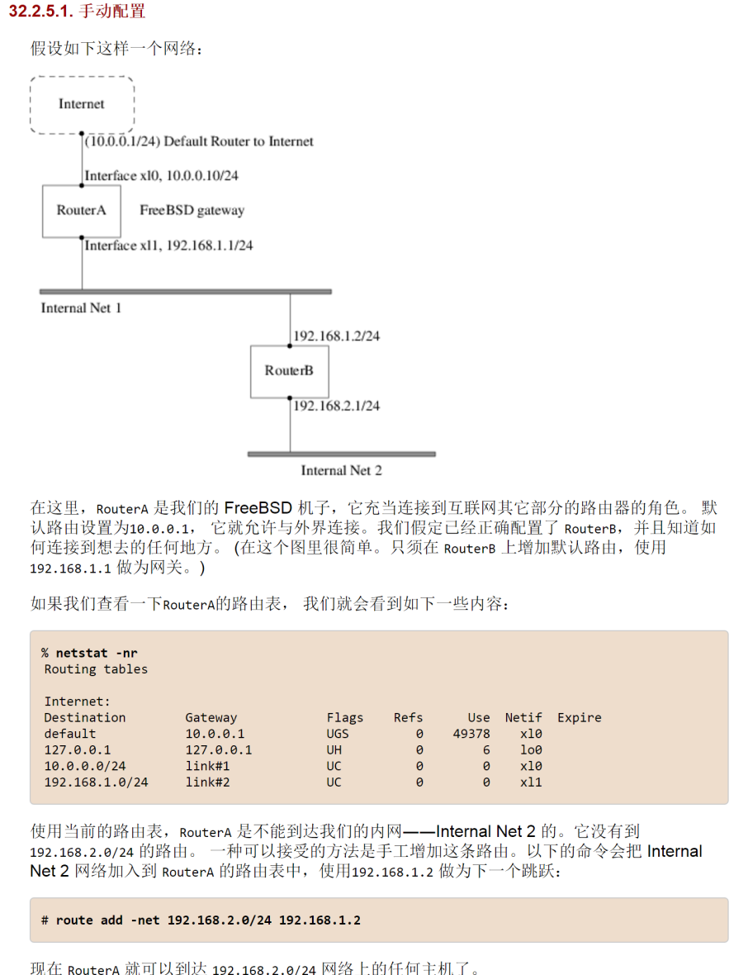
https://www.freebsd.org/doc/zh_CN.UTF-8/books/handbook/network-routing.html

Slide 7
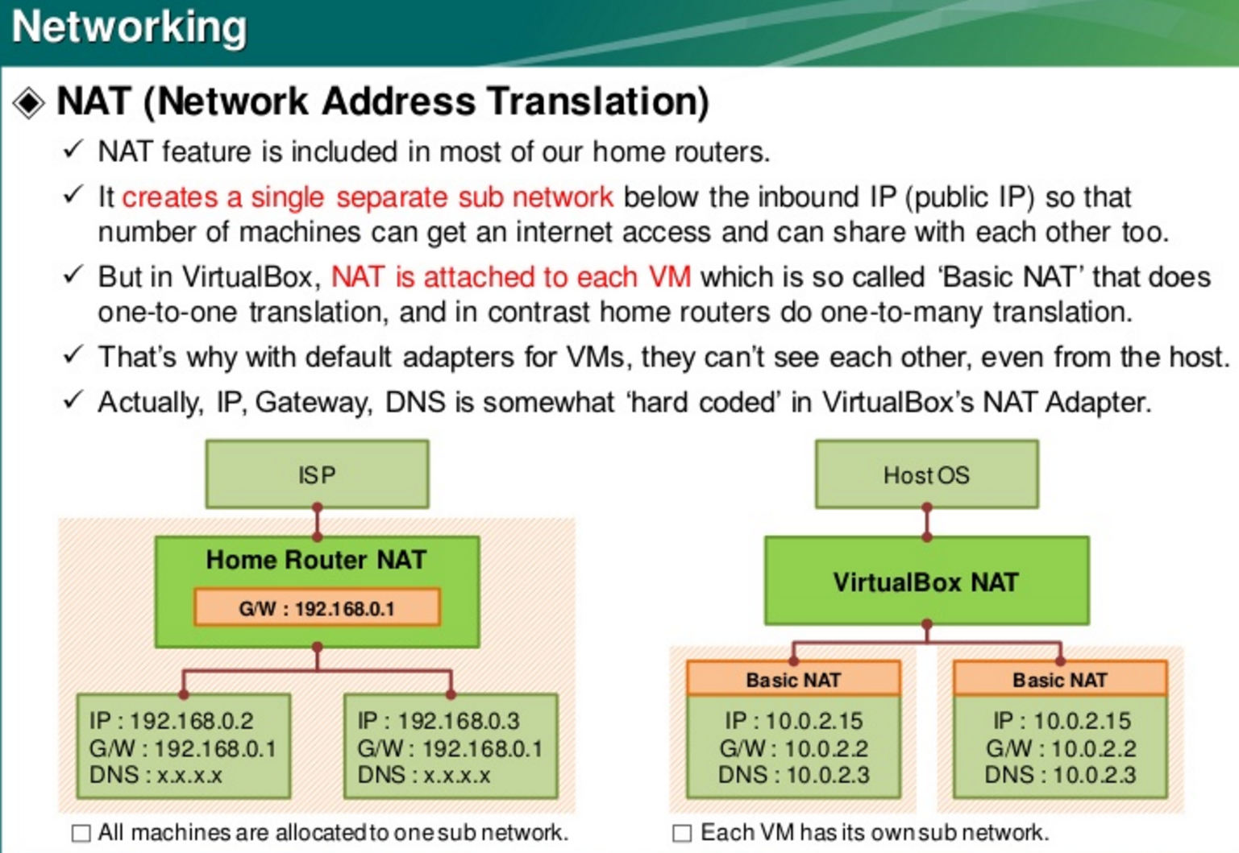
Networking between host and guest VMs in VirtualBox

Slide 8
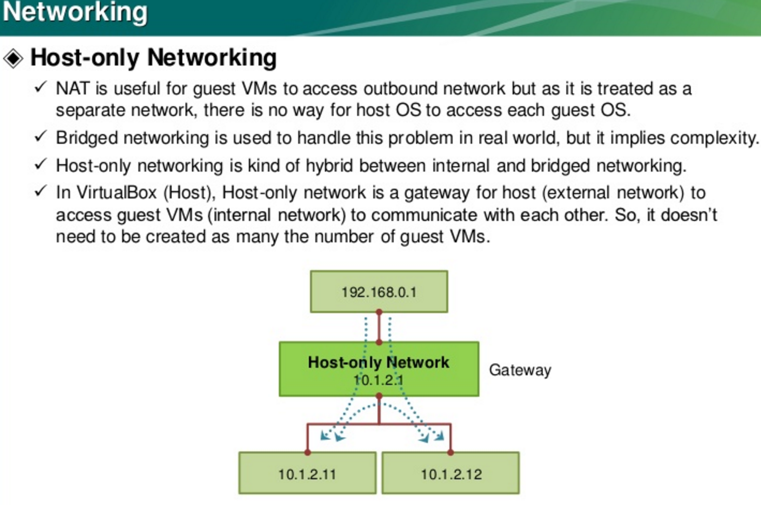
Networking between host and guest VMs in VirtualBox

Slide 9
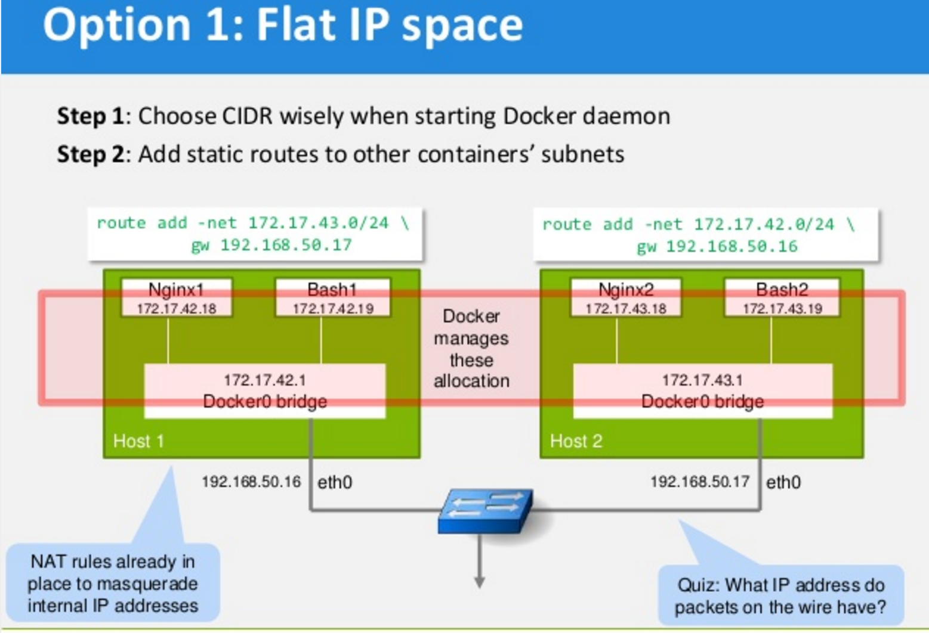
Docker networking tutorial 102

Slide 10
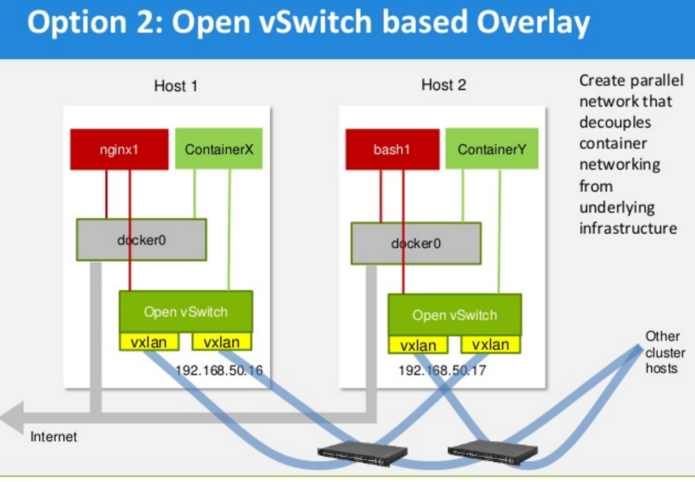
Docker networking tutorial 102

Slide 11
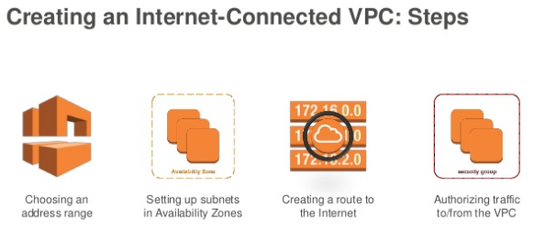

Slide 12
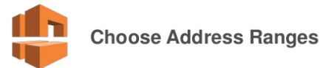

Slide 13
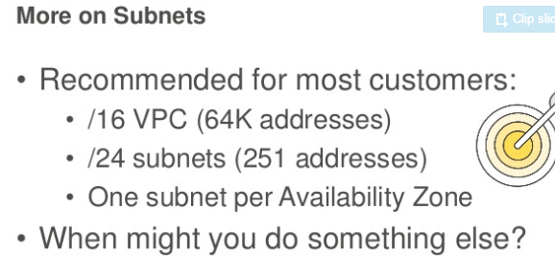
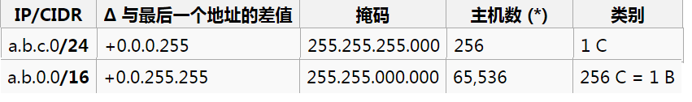
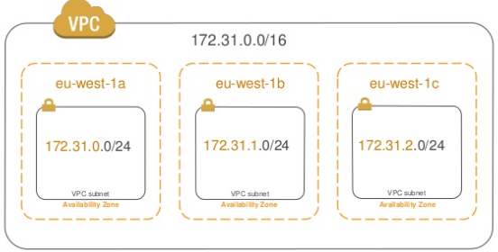
CIDR
CIDR主要是一个按位的、基于前缀的，用于解释IP地址的标准。
IP地址包含两部分：标识网络的前缀和紧接着的在这个网络内的主机地址。在之前的分类网络中，IP地址的分配把IP地址的32位按每8位为一段分开。这使得前缀必须为8，16或者24位。
因此，可分配的最小的地址块有256（24位前缀，8位主机地址，2⁸=256）个地址，而这对大多数企业来说太少了。
大一点的地址块包含65536（16位前缀，16位主机，2¹⁶=65536）个地址

Slide 14
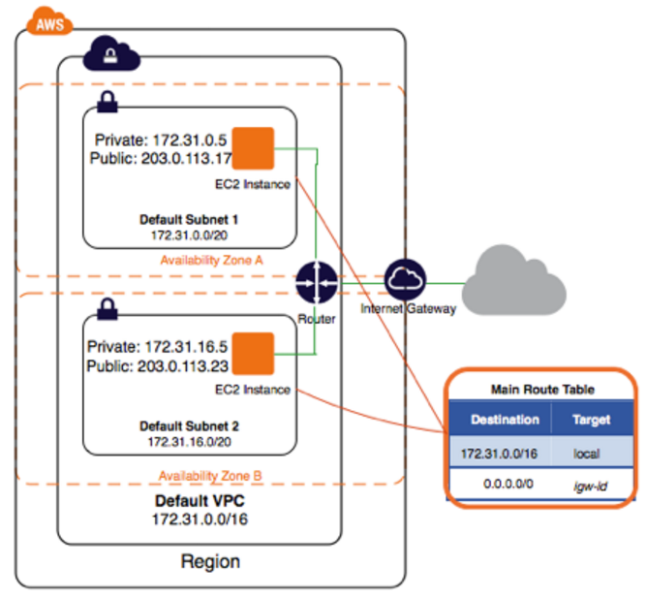
Virtual Private Cloud (VPC) 是仅适用于您的 AWS 账户的虚拟网络。 它在逻辑上与 AWS 云中的其他虚拟网络隔绝。可在 VPC 中启动 AWS 资源，如 Amazon EC2 实例。您可以配置您的 VPC、选择 IP 地址范围、创建子网以及配置路由表、网络网关和安全设置。
AWS VPC中发布的实例不可以被公网直接访问，因此用户可以获得更高的安全保障。
VPC简化了安全，允许ACLs、路由规则和安全组的无缝集成
用户可以添加多重网络接口。
用户可以直接将本地网络连接到AWS VPC。
每个子网 CIDR 块中的前四个 IP 地址和最后一个 IP 地址无法供您使用，而且无法分配到一个实例。例如，在具有 CIDR 块10.0.0.0/24 的子网中，以下五个 IP 地址是保留的：
10.0.0.0：网络地址。
10.0.0.1：由 AWS 保留，用于 VPC 路由器。
10.0.0.2：由 AWS 保留，用于映射 Amazon 提供的 DNS。
10.0.0.3：由 AWS 保留，供将来使用。
10.0.0.255：网络广播地址。我们在 VPC 中不支持广播，因此我们会保留此地址。
Amazon VPC 有哪些组成部分？
Amazon VPC 由多个不同的数据元组成，它们对拥有现有网络的客户而言并不陌生：
Virtual Private Cloud (VPC)：AWS 云中逻辑隔离的虚拟网络。从所选的范围内定义 VPC 的 IP 地址空间。
子网：VPC 的 IP 地址范围内的一个区段，其中可放入各组隔离的资源。
Internet 网关：公有 Internet 连接中的 Amazon VPC 这一端。
NAT 网关：一项高度可用的托管网络地址转换 (NAT) 服务，可便于私有子网中的资源访问 Internet。
硬件 VPN 连接：一种在您的 Amazon VPC 与数据中心、家庭网络或托管位置设施之间的基于硬件的 VPN 连接。
虚拟专用网关：VPN 连接中的 Amazon VPC 这一端。
客户网关：VPN 连接中的您这一端。
路由器：路由器用于将子网互连，并在 Internet 网关、虚拟专用网关、NAT 网关和子网之间传输流量。
对等连接：对等连接可以通过两个对等 VPC 之间的私有 IP 地址来路由流量。
S3 的 VPC 终端节点：使您可以在不使用 Internet 网关或 NAT 的情况下从 VPC 内访问 Amazon S3，以及使用 VPC 终端节点策略控制访问。

Slide 15
AWS---- VPC
所谓VPC，就是租户自己创建一个路由器，用户可以通过vpn的方式拨入，访问路由器后面的网络的虚拟机。
同事做开发，需要安装和调试RocketMQ，这个东西非常大，本地的虚拟机肯定扛不住。当然就想到把虚拟机放到公有云上，所以就在Unitedstack的UOS，搞了一个虚拟机，装了一个RocketMQ，为了简单，使用基础网络，绑定公网IP。希望本地通过Ellipse连接，结果出现一个无法理解的错误，10.250.3.160：19011端口无法连接，我在Ellipse上是没设置我的内网IP地址，为啥会出现这种问题呢？
肯定不是安全组的设置导致的. 搜索一下19011，是RocketMQ使用的端口，猜测是网络经过NAT地址转换导致。这个时候，我就想用vpc，把虚拟机放到router后面的网络，vpn进去，这时候,再用Ellipse连接虚拟机,就不需要经过地址转换。搞定，真的很爽。让开发人员感觉到用云的好处。
VPN是一种远程访问技术，利用公网架设专用网络。专用网络是两个企业间的专线连接，这种连接是两个企业的内部网之间的物理连接。专线是两点之间永久的专用电话线连接。和一般的拨号连接不同，专线是一直连通的。这种连接的最大优点就是安全。每个专有网络有且只有1个路由器(VRouter)，每个路由器可管理1个路由表(RouteTable)。
NAT－Network Address Translation 网络地址转换
设局域网内部网络的地址是10.0.0.0网段，而对外的正式IP地址是202.196.3.23 。内部的主机10.1.1.48以www方式访问网外的服务器202.18.245.251。主机10.1.1.48发出一个数据报文，选择一个源端口6084，目的端口为80。
在通过代理服务器后，该报文的源地址和端口可能改为202.196.3.23:32814，目的地址与端口不做改变。在代理服务器中维护着一张地址端口对应表。当外部网络的WWW服务器返回结果时，代理服务器会将结果数据报文中的目的IP地址及端口转化为10.1.1.48:6084。这样，内部主机10.1.1.48就可以访问外部的服务器了。
http://www.chenshake.com/a-use-case-of-vpc/

Slide 16
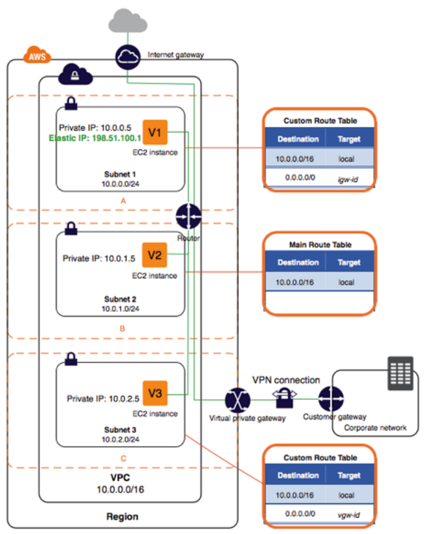
下图展示了一个在多个可用区域内配置子网的 VPC。如图所示，您可以根据需要添加 Internet 网关，以启用通过 Internet 的通信，或者添加一个虚拟私有网络 (VPN) 连接以启用与网络的通信。
如果一个子网的数据流可被路由到 Internet 网关，这个子网便是公有子网。在此图中，子网 1 是公有子网。如果您希望公有子网中的实例与 Internet 通信，该子网必须具有公有 IP 地址或弹性 IP 地址。有关公有 IP 地址的更多信息，请参阅公用和私有 IP 地址。
如果一个子网没有通向 Internet 网关的路由，这个子网便是私有子网。在此图中，子网 2 是私有子网。
如果一个子网没有通向 Internet 网关的路由，但其数据流会被路由到虚拟专用网关，这个子网便是仅限 VPN 子网。在此图中，子网 3 是仅限 VPN 的子网。
问：VPC 中的实例如何访问 Internet？
VPC 中的实例可以借助弹性 IP 地址 (EIP) 直接与 Internet 进行出站通信，以及从 Internet（如 Web 服务器）接收主动提供的入站流量。
问：没有 EIP 的实例如何访问 Internet？
没有 EIP 的实例可以通过以下两种方式之一访问 Internet:
没有 EIP 的实例可以通过 NAT 网关路由其流量来访问 Internet。这些实例使用 NAT 网关的 EIP 来访问 Internet。NAT 网关允许出站通信，但无法让连接 Internet 的计算机发起通向使用 NAT 且具有私有地址的计算机的连接。
对于采用硬件 VPN 连接的 VPC，实例可以将其 Internet 流量通过虚拟专用网关下传到现有的数据中心。它可从该处借助现有出口点和网络安全/监控设备访问 Internet。
问：可否使用软件 VPN 连接 VPC？
可以。您可以使用第三方软件 VPN，利用您的 VPC 经由 Internet 网关创建站到站或远程访问 VPN 连接。

Slide 17
一个VPC的不同子网之间，都是可以互通的。可以通过NACL或者结合安全组来进一步加强访问控制。
一个 VPC内的不同子网默认通的，与互联网连接需要IGW，需要安全组允许。
你的subnet是否能用到IGW，主要是看subnet上配置的路由表有没有使用到或者指向IGW。当然还要看你的这个Subnet里面具体那个EC2实例本身是否具备公网IP地址。
比如你有开发、测试、生产的不同系统，可以放在不同的VPC，不同的项目也可以放在不同的VPC。目前VPC Peering支持同一Region，大流量没有问题。
如果你创建一个VPC，那么它的范围是占用整个Region下的所有AZ，但是如果你真的要去使用这些AZ，你必须要创建出subnet。如果你是在一个VPC内，然后去创建出subnet，缺省情况下，由于路由表的搭配和IGW的设置，其实你的subnet本身就是private。如果跨AZ的话，并不影响这几个AZ在同一个Region中、同一个VPC下的特性，所以说就算是不同的AZ，但是在一个Region内，如果它们是private subnet，他们之间是互通的。
http://www.tuicool.com/articles/qeABrq2

Slide 18
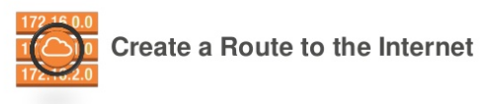
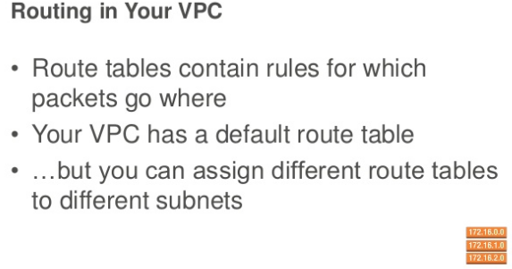

Slide 19
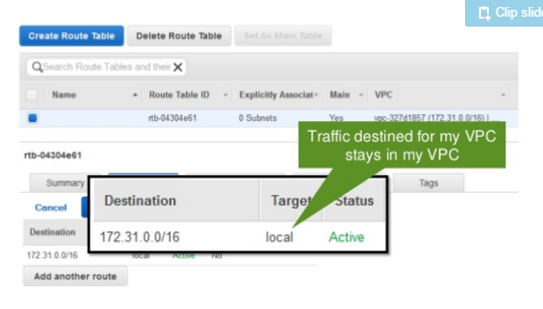
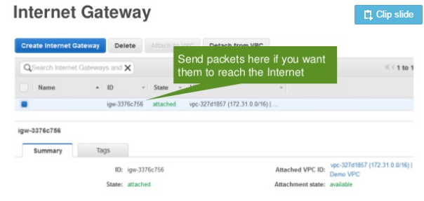
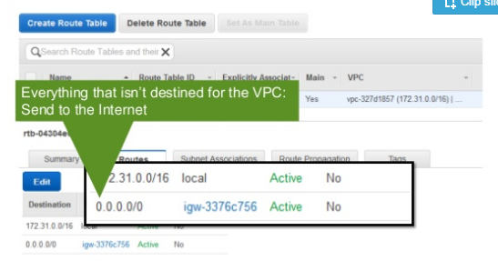

Slide 20
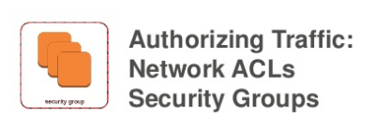

Slide 25
1. 同步调用
客户方等待调用执行完成并返回结果。
2. 异步调用
客户方调用后不用等待执行结果返回，但依然可以通过回调通知等方式获取返回结果。
若客户方不关心调用返回结果，则变成单向异步调用，单向调用不用返回结果。
物理层、数据链路层、网络层、传输层、会话层、表示层和应用层。
TPC/IP协议是传输层协议，主要解决数据如何在网络中传输，
socket则是对TCP/IP协议的封装和应用(程序员层面上)。通过Socket，我们才能使用TCP/IP协议。
TCP/IP只是一个协议栈，就像操作系统的运行机制一样，必须要具体实现，同时还要提供对外的操作接口。这个就像操作系统会提供标准的编程接口，比如win32编程接口一样，TCP/IP也要提供可供程序员做网络开发所用的接口，这就是Socket编程接口
而HTTP是应用层协议，主要解决如何包装数据。
应用层协议有很多，比如HTTP、FTP、TELNET等，也可以自己定义应用层协议。
WEB使用HTTP协议作应用层协议，以封装HTTP文本信息，然后使用TCP/IP做传输层协议将它发到网络上
HTTP是轿车，提供了封装或者显示数据的具体形式;Socket是发动机，提供了网络通信的能力,我们在传输数据时，可以只使用(传输层)TCP/IP协议，但是那样的话，如果没有应用层，便无法识别数据内容。如果想要使传输的数据有意义，则必须使用到应用层协议。
TCP是面向链接的，虽然说网络的不安全不稳定特性决定了多少次握手都不能保证连接的可靠性，但TCP的三次握手在最低限度上(实际上也很大程度上保证了)保证了连接的可靠性;
UDP不是面向连接的，UDP传送数据前并不与对方建立连接，对接收到的数据也不发送确认信号，发送端不知道数据是否会正确接收，当然也不用重发，所以说UDP是无连接的、不可靠的一种数据传输协议。,UDP的开销更小数据传输速率更高，因为不必进行收发数据的确认，所以UDP的实时性更好

Slide 26
很明显，使用异步IO来编写程序性能会远远高于同步IO，但是异步IO的缺点是编程模型复杂。想想看，你得知道什么时候通知你“汉堡做好了”，而通知你的方法也各不相同。如果是服务员跑过来找到你，这是回调模式，如果服务员发短信通知你，你就得不停地检查手机，这是轮询模式。总之，异步IO的复杂度远远高于同步IO

Slide 27
HTTP方法
HEAD:
一个针对某个目标资源发送的HEAD请求一般不是为了获取目标资源本身的内容，而是得到描述目标资源的元数据信息。
OPTIONS
旨在发送一种“探测”请求以确定针对某个目标地址的请求必须具有怎样的约束（比如应该采用怎样的HTTP方法以及自定义的请求报头），然后根据其约束发送真正的请求。
POST
可以添加一个新的资源，请求者一般不能确定标识添加资源最终采用的URI，即服务端最终为成功添加的资源指定URI；
PUT
可以添加一个新的资源 , 最终标识添加资源的URI是可以由请求者控制的。
也正是因为这个原因，如果发送PUT请求，我们一般直接将标识添加资源的URI作为请求的URI；对于POST请求来说，其URI一般是标识添加资源存放容器的URI。
PUT http://www.artech.com/employees/300357 HTTP/1.1
POST http://www.artech.com/employees HTTP/1.1
除了进行资源的添加，PUT请求还能用于资源的修改。由于请求包含提交资源的标识（可以放在URI中，也可以置于保存在主体部分的资源内容中），所以服务端能够定位到对应的资源予以修改
关于HTTP请求采用的这些个方法，具有两个基本的特性，即“安全性”和“幂等性”。对于上述7种HTTP方法，
GET、HEAD和OPTIONS均被认为是安全的方法，因为它们旨在实现对数据的获取，并不具有“边界效应（Side Effect[1]）”。
至于其它4中HTTP方法（POST、PUT、PATCH和DELETE），由于它们会导致服务端资源的变化，所以被认为是不安全的方法。
幂等性（Idempotent）是一个数学上的概念，在这里表示发送一次和多次请求引起的边界效应是一致的。
响应状态码
100~199：信息状态码，代表请求已被接受，需要继续处理。
200~299：成功状态码，代表请求已成功被服务器接收、理解、并接受。
300~399：重定向状态码，代表需要客户端采取进一步的操作才能完成请求。
400~499：客户端错误状态码，代表了客户端看起来可能发生了错误，妨碍了服务器的处理。
500~599：服务器错误状态码，代表了服务器在处理请求的过程中有错误或者异常状态发生，也有可能是服务器意识到以当前的软硬件资源无法完成对请求的处理。
URL仅仅是URI的一种表现形式而已
http://www.cnblogs.com/artech/p/3506553.html

Slide 28
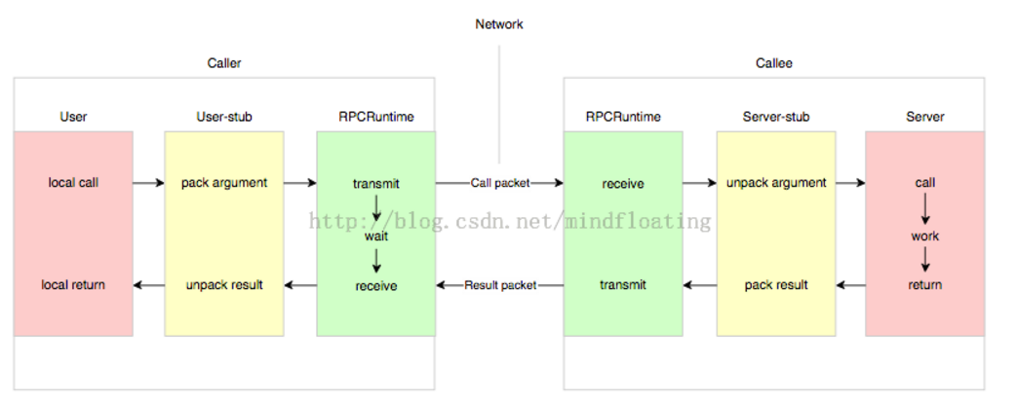
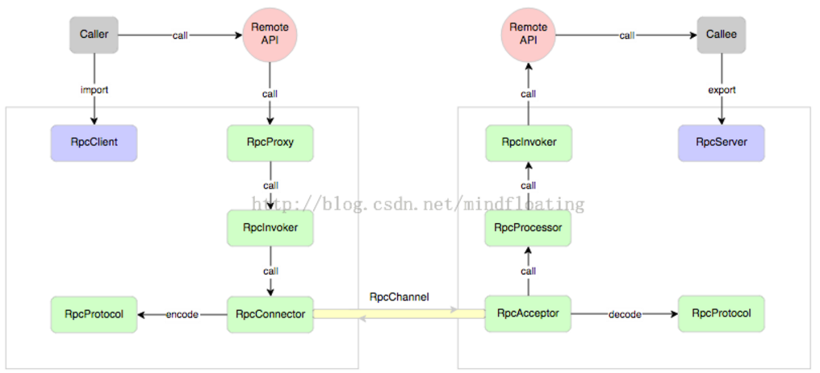
RPC
RPC 的全称是 Remote Procedure Call 是一种进程间通信方式。它允许程序调用另一个地址空间（通常是共享网络的另一台机器上）的过程或函数，而不用程序员显式编码这个远程调用的细节。即程序员无论是调用本地的还是远程的，本质上编写的调用代码基本相同。
RPC 的主要功能目标是让构建分布式计算（应用）更容易，在提供强大的远程调用能力时不损失本地调用的语义简洁性。
http://blog.csdn.net/mindfloating/article/details/39473807

Slide 29
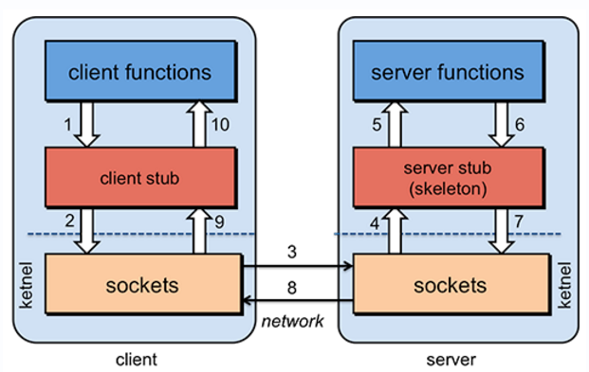
首先，要解决通讯的问题，主要是通过在客户端和服务器之间建立TCP连接，远程过程调用的所有交换的数据都在这个连接里传输。连接可以是按需连接，调用结束后就断掉，也可以是长连接，多个远程过程调用共享同一个连接。
第二，要解决寻址的问题，也就是说，A服务器上的应用怎么告诉底层的RPC框架，如何连接到B服务器（如主机或IP地址）以及特定的端口，方法的名称名称是什么，这样才能完成调用。比如基于Web服务协议栈的RPC，就要提供一个endpoint URI，或者是从UDDI服务上查找。如果是RMI调用的话，还需要一个RMI Registry来注册服务的地址。
第三，当A服务器上的应用发起远程过程调用时，方法的参数需要通过底层的网络协议如TCP传递到B服务器，由于网络协议是基于二进制的，内存中的参数的值要序列化成二进制的形式，也就是序列化（Serialize）或编组（marshal），通过寻址和传输将序列化的二进制发送给B服务器。
第四，B服务器收到请求后，需要对参数进行反序列化（序列化的逆操作），恢复为内存中的表达方式，然后找到对应的方法（寻址的一部分）进行本地调用，然后得到返回值。
第五，返回值还要发送回服务器A上的应用，也要经过序列化的方式发送，服务器A接到后，再反序列化，恢复为内存中的表达方式，交给A服务器上的应用

Slide 30
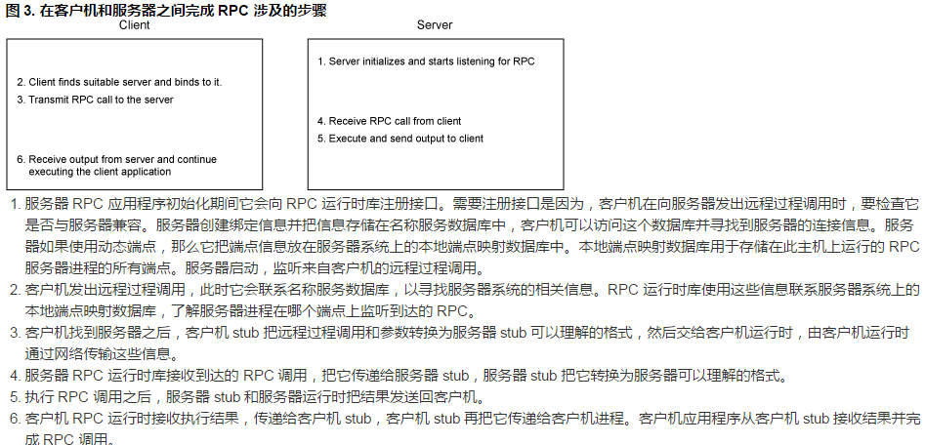
http://www.ibm.com/developerworks/cn/aix/library/au-rpc_programming/

Slide 31
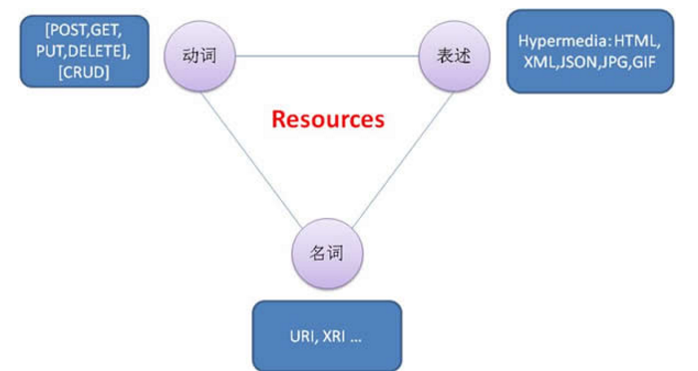
REST (Representational State Transfer)
如果说RPC是一种面向操作的架构风格，而REST则是一种面向资源的架构风格。
在 RPC 样式的架构中，关注点在于方法，
而在 REST 样式的架构中，关注点在于资源 —— 将使用标准方法检索并操作信息片段（使用表示的形式）。资源表示形式在表示形式中使用超链接互联。
某个URI是/posts/show/1，其中show是动词，这个URI就设计错了，正确的写法应该是/posts/1，然后用GET方法表示show。
如果某些动作是HTTP动词表示不了的，你就应该把动作做成一种资源。
比如网上汇款，从账户1向账户2汇款500元，错误的URI是：
POST /accounts/1/transfer/500/to/2
正确的写法是把动词transfer改成名词transaction，资源不能是动词，但是可以是一种服务：
POST /transaction HTTP/1.1 Host: 127.0.0.1 from=1&to=2&amount=500.00
REST 指的是一组架构约束条件和原则。满足这些约束条件和原则的应用程序或设计就是 RESTful。
Web 应用程序最重要的 REST 原则是，客户端和服务器之间的交互在请求之间是无状态的。从客户端到服务器的每个请求都必须包含理解请求所必需的信息。如果服务器在请求之间的任何时间点重启，客户端不会得到通知。此外，无状态请求可以由任何可用服务器回答，这十分适合云计算之类的环境。客户端可以缓存数据以改进性能。
另一个重要的 REST 原则是分层系统，这表示组件无法了解它与之交互的中间层以外的组件。通过将系统知识限制在单个层，可以限制整个系统的复杂性，促进了底层的独立性。
REST从资源的角度来观察整个网络，分布在各处的资源由URI确定，而客户端的应用通过URI来获取资源的表征。Http协议所抽象的get,post,put,delete就好比数据库中最基本的增删改查，而互联网上的各种资源就好比数据库中的记录（可能这么比喻不是很好），

Slide 33
Tomcat
Apache只支持静态网页，但像asp,php,cgi,jsp等动态网页就需要Tomcat来处理。
打个比方：Apache是一辆卡车，上面可以装一些东西如html等。但是不能装水，要装水必须要有容器（桶），Tomcat就是一个桶（装像Java这样的水），而这个桶也可以不放在卡车上
最基本，最核心的原理就是： 1.处理scoket通信 (Socket) 2.解析网络 http1.1/AJP/xxxx等等协议 (IO)

Slide 35
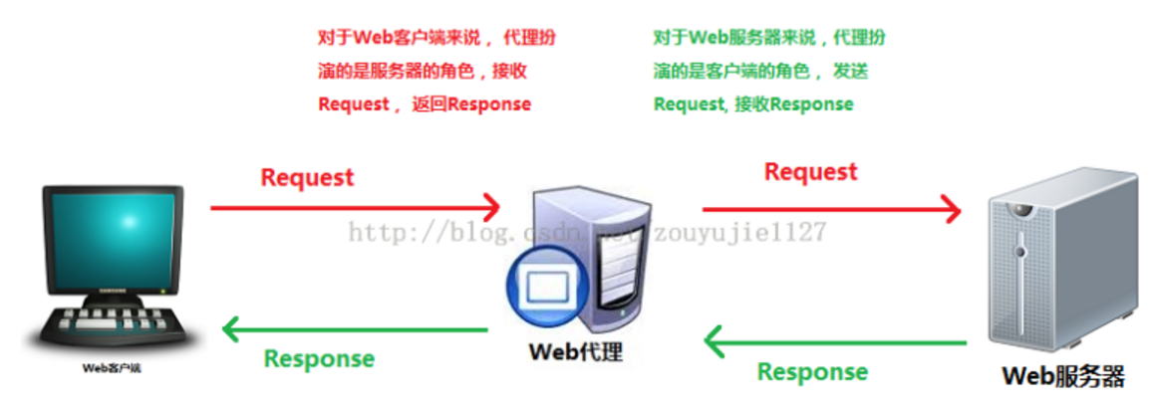
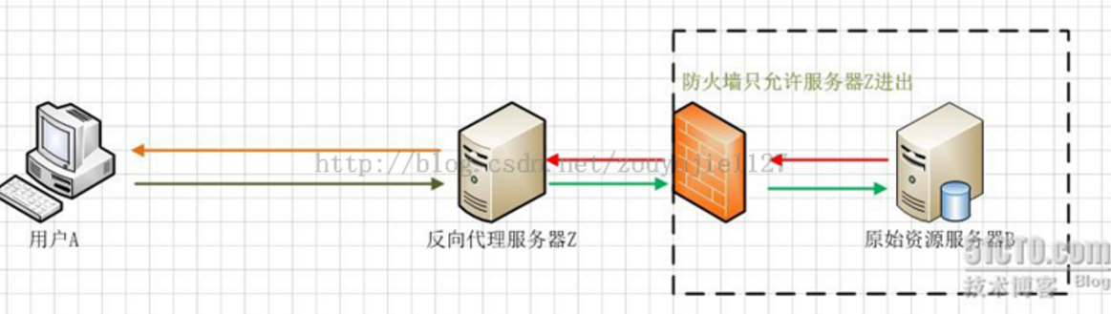
nginx概念理解
代理服务器是介于客户端和Web服务器之间的另一台服务器
正向代理服务器： 是一个位于客户端和原始服务器(origin server)之间的服务器，为了从原始服务器取得内容，客户端向代理发送一个请求并指定目标(原始服务器)，然后代理向原始服务器转交请求并将获得的内容返回给客户端。客户端必须要进行一些特别的设置才能使用正向代理。
反向代理服务器：在服务器端接受客户端的请求，然后把请求分发给具体的服务器进行处理，然后再将服务器的响应结果反馈给客户端。Nginx就是其中的一种反向代理服务器软件。
https://yq.aliyun.com/articles/45779

Slide 36
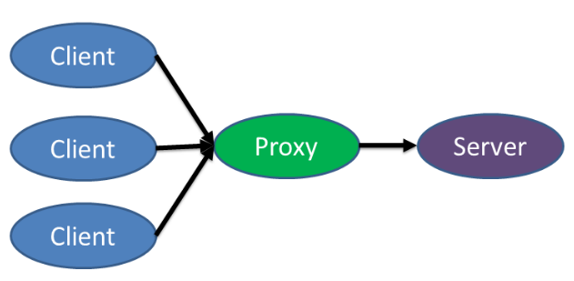
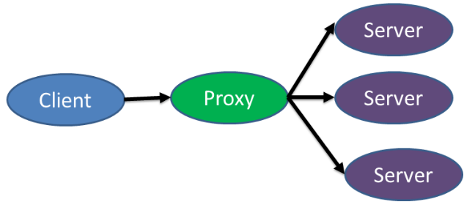
nginx概念理解
代理服务器是介于客户端和Web服务器之间的另一台服务器
正向代理服务器： 是代理服务器作为客户端这边的中介接受请求，隐藏掉真实的客户，向服务器获取资源。如果代理服务器在长城外的话还能顺便帮助我们实现翻越长城的目的。而反向代理
反向代理服务器：顾名思义就是反过来代理服务器作为服务器的中介，隐藏掉真实提供服务的服务器，这么做当然不是为了实现翻越长城，而是为了实现安全和负载均衡等一系列的功能。
nginx 就是目前流行的这样一个反向代理服务。
https://yq.aliyun.com/articles/45779

Slide 37
nginx概念理解
负载均衡分为：
L4 switch（四层交换），即在OSI第4层工作，就是TCP层啦。此种Load Balance不理解应用协议（如HTTP/FTP/MySQL等等）。例子：LVS，F5
L7 switch（七层交换），OSI的最高层，应用层。此时，该Load Balancer能理解应用协议。例子：haproxy，MySQL Proxy
nginx的7层(应用层)，所以它可以针对http应用本身来做分流策略，比如针对域名、目录结构等，对网络依赖小，可检测服务器内部错误。
对于一个基本的web服务器来说，事件通常有三种类型，网络事件、信号、定时器。
首先看一个请求的基本过程：建立连接---接收数据---发送数据 。
再次看系统底层的操作 ：上述过程（建立连接---接收数据---发送数据）在系统底层就是读写事件。
1）如果采用阻塞调用的方式，当读写事件没有准备好时，必然不能够进行读写事件，那么久只好等待，等事件准备好了，才能进行读写事件。那么请求就会被耽搁 。阻塞调用会进入内核等待，cpu就会让出去给别人用了，对单线程的worker来说，显然不合适，当网络事件越多时，大家都在等待呢，cpu空闲下来没人用，cpu利用率自然上不去了，更别谈高并发了 。
2）既然没有准备好阻塞调用不行，那么采用非阻塞方式。非阻塞就是，事件，马上返回EAGAIN，告诉你，事件还没准备好呢，你慌什么，过会再来吧。好吧，你过一会，再来检查一下事件，直到事件准备好了为止，在这期间，你就可以先去做其它事情，然后再来看看事件好了没。虽然不阻塞了，但你得不时地过来检查一下事件的状态，你可以做更多的事情了，但带来的开销也是不小的
小结：非阻塞通过不断检查事件的状态来判断是否进行读写操作，这样带来的开销很大。
3）因此才有了异步非阻塞的事件处理机制。具体到系统调用就是像select/poll/epoll/kqueue这样的系统调用。他们提供了一种机制，让你可以同时监控多个事件，调用他们是阻塞的，但可以设置超时时间，在超时时间之内，如果有事件准备好了，就返回。这种机制解决了我们上面两个问题。 以epoll为例：当事件没有准备好时，就放入epoll(队列)里面。如果有事件准备好了，那么就去处理；如果事件返回的是EAGAIN，那么继续将其放入epoll里面。从而，只要有事件准备好了，我们就去处理她，只有当所有事件都没有准备好时，才在epoll里面等着。这样，我们就可以并发处理大量的并发了，当然，这里的并发请求，是指未处理完的请求，线程只有一个，所以同时能处理的请求当然只有一个了，只是在请求间进行不断地切换而已，切换也是因为异步事件未准备好，而主动让出的。这里的切换是没有任何代价，你可以理解为循环处理多个准备好的事件，事实上就是这样的。
小结：通过异步非阻塞的事件处理机制，Nginx实现由进程循环处理多个准备好的事件，从而实现高并发和轻量级。
https://yq.aliyun.com/articles/45779

Slide 38
Nginx的工作模式和一些理解
目前一台服务器支持10K个客户访问，基本上还比较麻烦，64位的CPU，可能是一个比较好的解决方案。2块1000M网卡，10K客户端，每个客户端的带宽是 2000/10000=200K，这是理论值，勉强可行。考虑一下纯粹的线程模型。10K个客户端，需要10K个线程。考虑到每个进程3G的用户空间，那么每个线程的空间是3000M/10K=300K，只能说非常勉强可以运行（每个线程的cruntime大约需要2-3K空间）。但是大量的线程调度会极大的减缓系统效率。
Nginx的工作模式很简单，就是采用一个master进程和多个worker工作进程，其中master进程的作用也是很明确的就是负责管理worker进程，同时监听连接请求，当连接请求到来之后将连接放入worker进程中去处理具体的业务请求，比如说http请求
Nginx能够处理高并发的原因在于对socket的管理方式是异步非阻塞的，使用select/poll/epoll/kqueue 来实现对大量socket描述符的管理，每个worker进程有一个主线程，而没有其他的线程这样的好处就在于不需要进行线程间的切换，这样就节省了资源。
nginx在启动后，会有一个master进程和多个worker进程。
master进程主要用来管理worker进程，包含：接收来自外界的信号，向各 个worker进程发送信号，监控worker进程的运行状态，当worker进程退出后(异常情况下)，会自动重新启动新的worker进程。基本的网 络事件，则是放在worker进程中来处理了。
多个worker进程之间是对等的，他们同等竞争来自客户端的请求，各进程互相之间是独立的。一个请求，只 可能在一个worker进程中处理，一个worker进程，不可能处理其它进程的请求。worker进程的个数是可以设置的，一般我们会设置与机器cpu 核数一致。

Slide 39
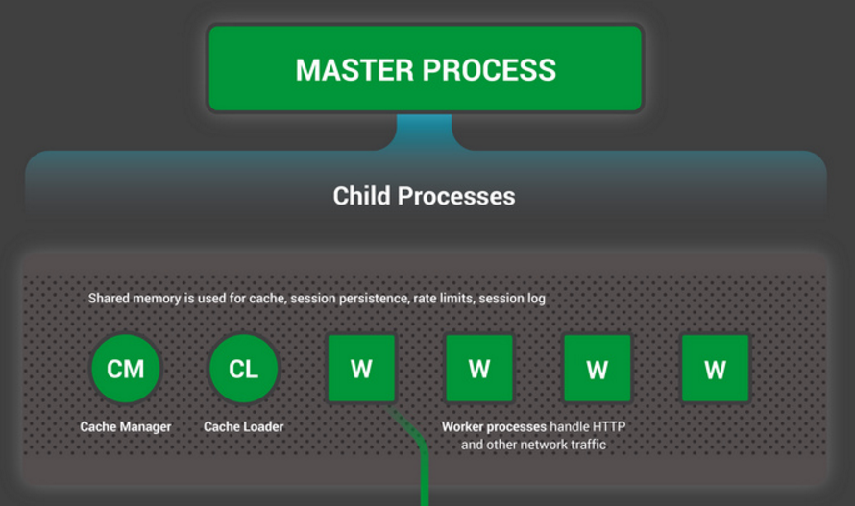
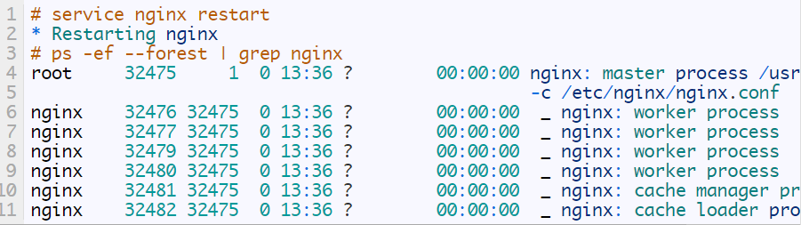
http://blog.jobbole.com/88766/

Slide 40
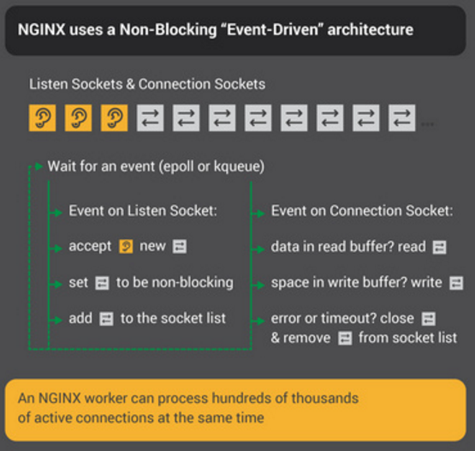
一个象棋大师同时对阵十二个棋手
NGINX工作进程也是这么玩”象棋”的，每个工作进程-一个CPU内核上的工作者-即是一个可以同时应对成千上万游戏的大师。
1：工作进程从已连接并开始监听的套接字(socket)那里获取事件；
2：一旦socket接收到事件，工作进程会立即处理此事件：
socket上的某个监听事件即客户端开启一个新的象棋游戏，而工作进程创建一个新的socket连接。
socket连接上的某个事件即客户端走了一步棋，工作线程做出了恰当地响应。
工作进程从来不会阻塞在网络传输上等待它的对手（客户端）回复应答。每走完一步棋后，工作进程会迅速处理其它等待的象棋游戏，或者欢迎新的游戏玩家进入
NGINX良好的扩展性在于其支持一个工作线程处理成千上万个连接。每个新连接创建文件描述符，仅消耗工作进程很少一部分额外内存，额外的开销很小。进程能够一直绑定CPU(pinned to CPUs)，这样上下文切换相对没有那么频繁，只有没工作时才会发生。
使用阻塞方式，即一个连接对应一个进程，每个连接需要大量的额外资源以及开销，上下文切换非常频繁

Slide 41
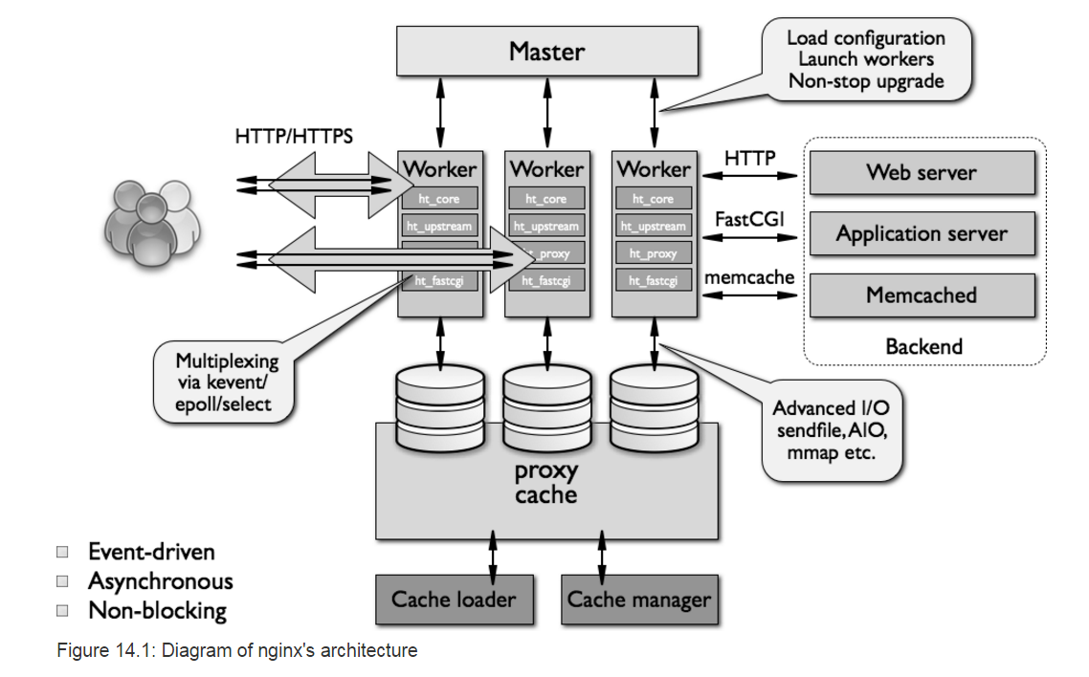
http://www.aosabook.org/en/nginx.html

Slide 42
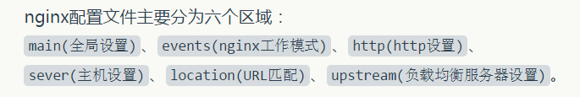
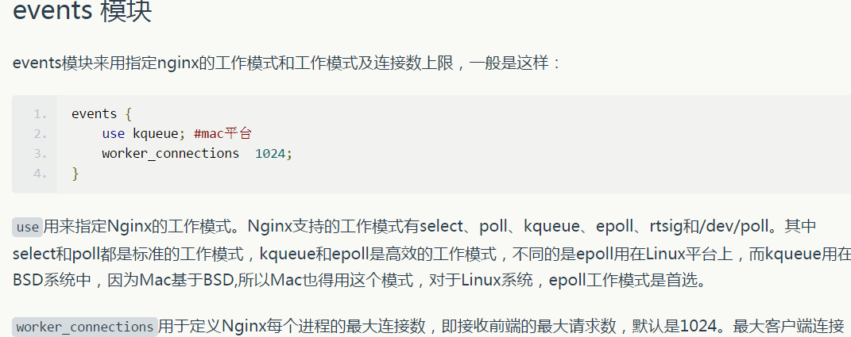
nginx服务器安装及配置文件详解
http://seanlook.com/2015/05/17/nginx-install-and-config/
https://www.zybuluo.com/phper/note/89391

Slide 43
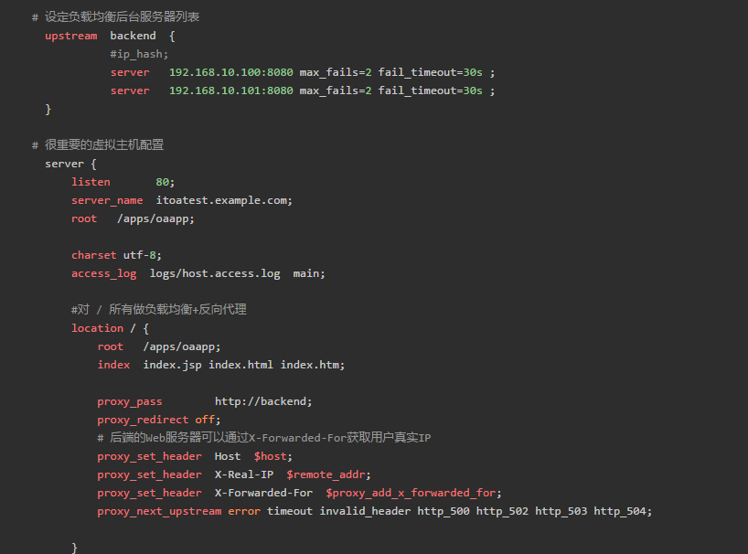
nginx服务器安装及配置文件详解
http://seanlook.com/2015/05/17/nginx-install-and-config/
https://www.zybuluo.com/phper/note/89391

Slide 44
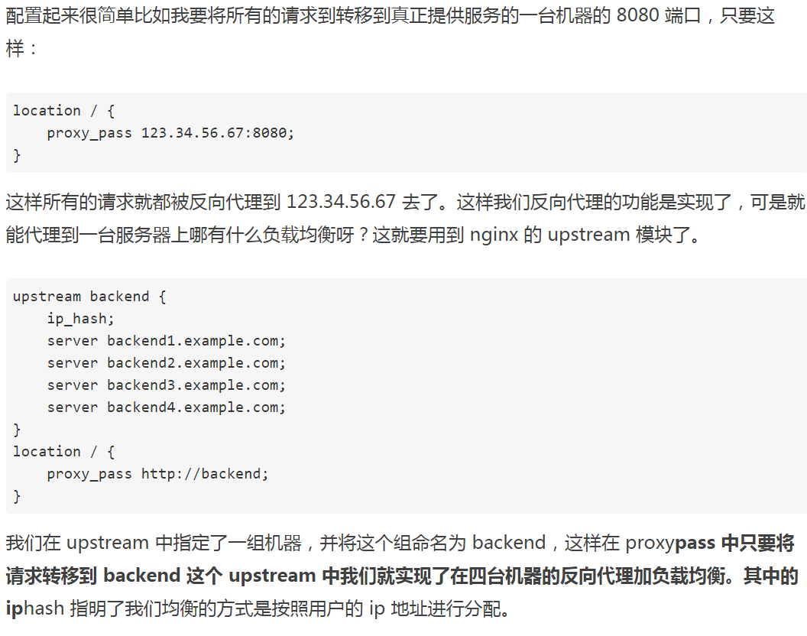
http://www.open-open.com/lib/view/open1419826381531.html http://www.open-open.com/lib/view/open1454411494230.html

Slide 45
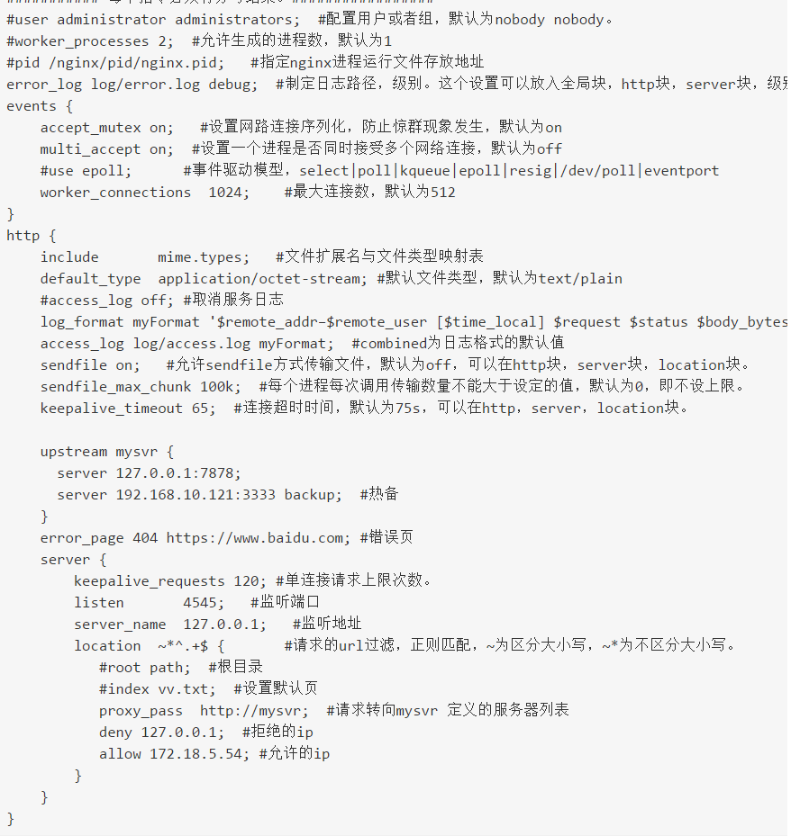
http://www.open-open.com/lib/view/open1419826381531.html http://www.open-open.com/lib/view/open1454411494230.html

Slide 46
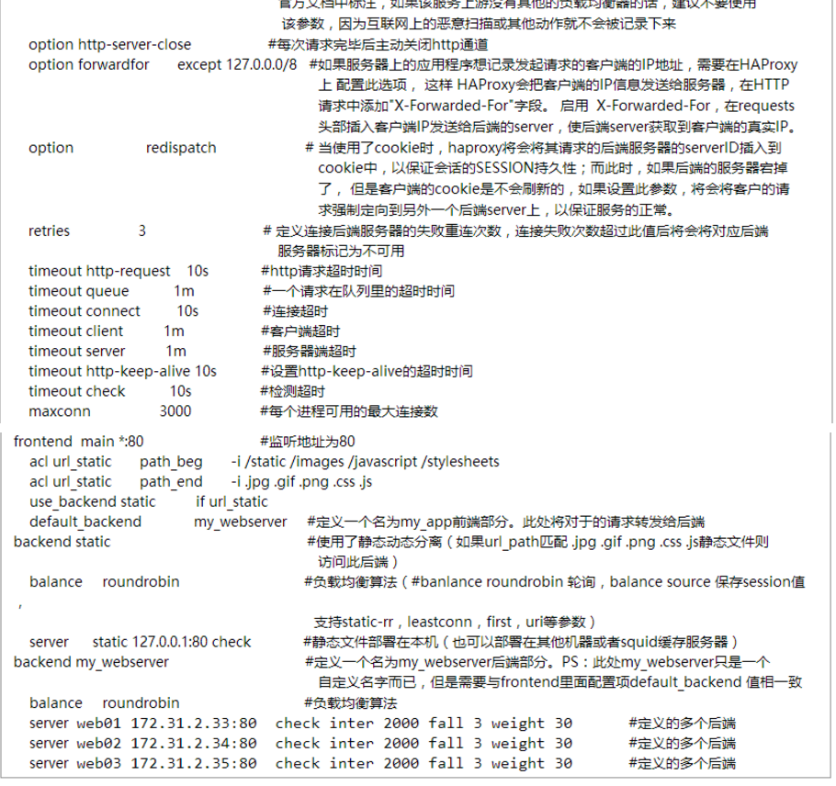
http://blog.csdn.net/tantexian/article/details/50056199

Slide 47
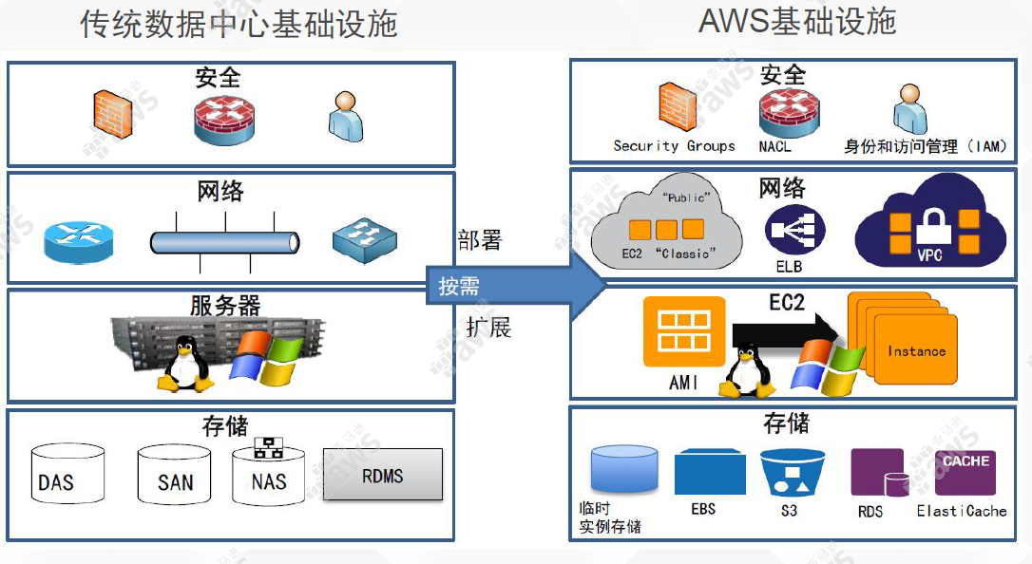
亚马逊AWS VPC最佳实践-苏振祎

Slide 48
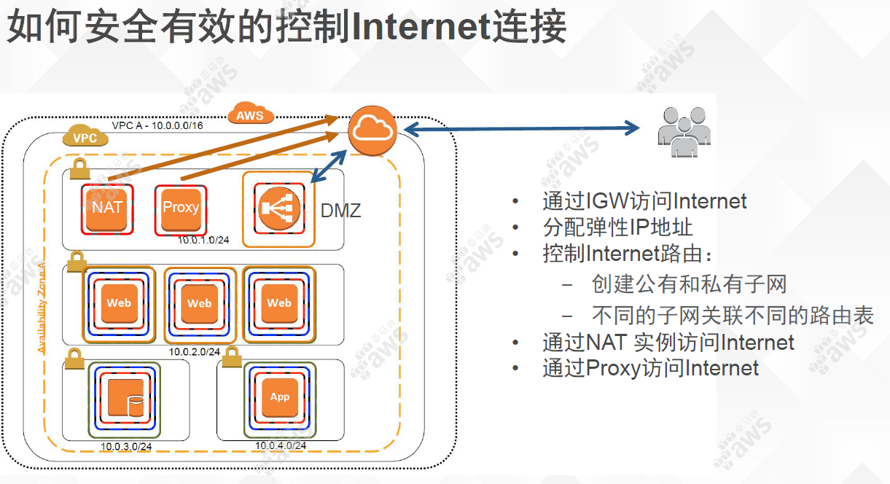
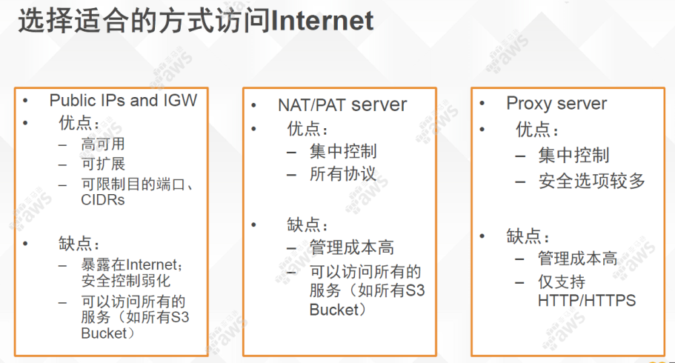
亚马逊AWS VPC最佳实践-苏振祎

Slide 49
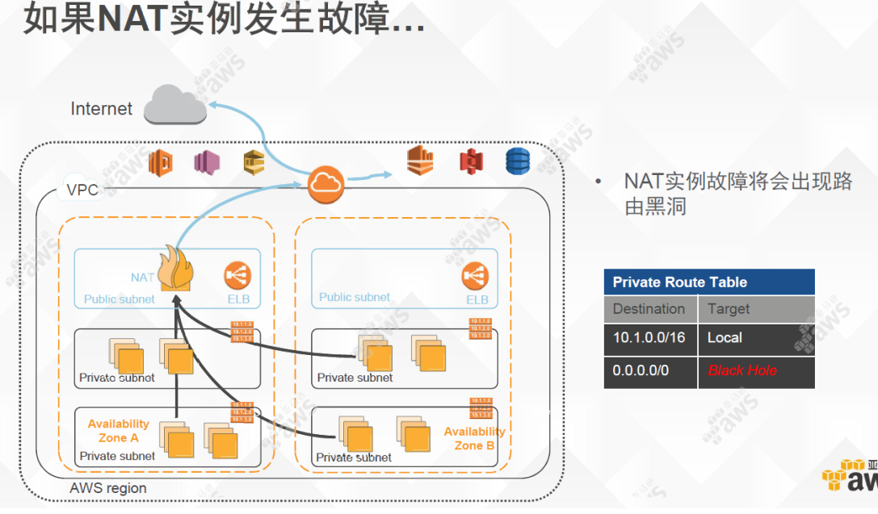
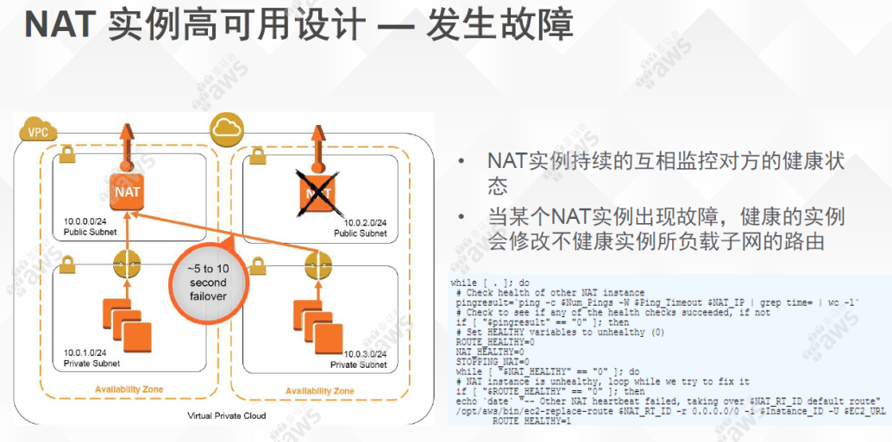
亚马逊AWS VPC最佳实践-苏振祎

Slide 50
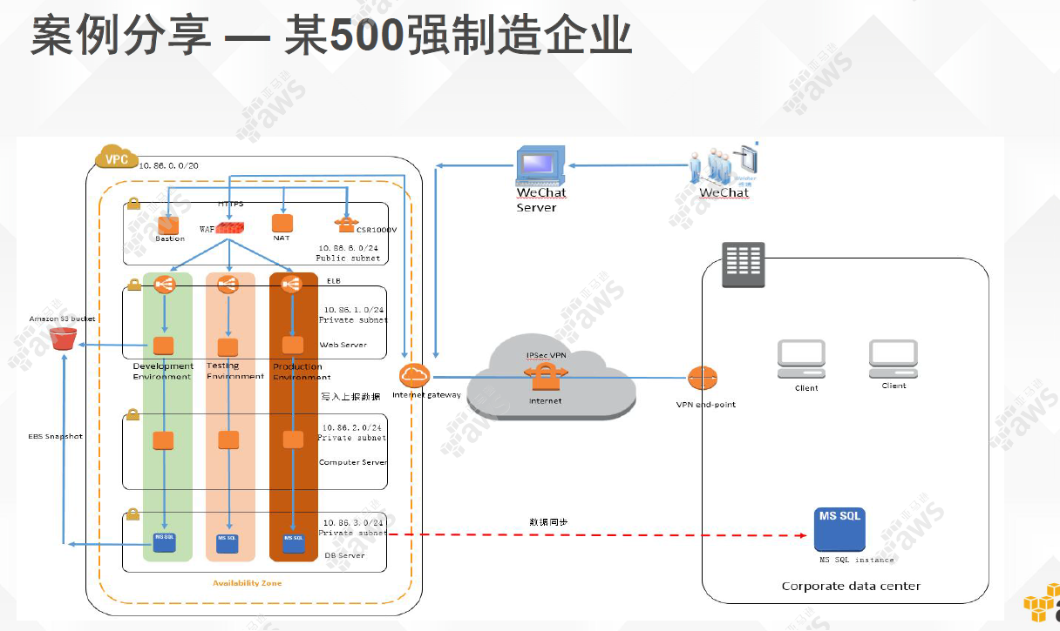
亚马逊AWS VPC最佳实践-苏振祎

Slide 52
SDN（Software Defined Network）即软件定义网络

Slide 53
负载均衡与服务发现

